Slide 1
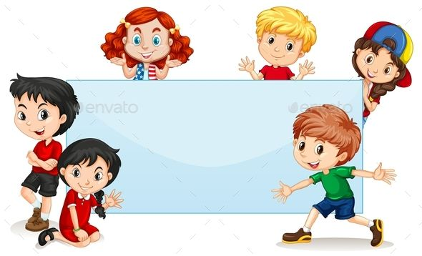
Μαθαίνω Ελληνικά
56. Α2_Θεματικός κύκλος 2: Σχολική ζωή και εκπαιδευτικό ιστορικό _ Παρατατικός
Δρ Ελένη Χαραλάμπους

Slide 2

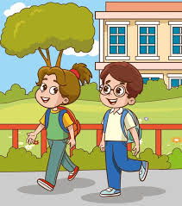
Όταν ήμασταν μικροί
Ημερομηνία

Slide 3
Σήμερα είναι ______, __ Φεβρουαρίου 2026 (__/02/2026).Τώρα είμαστε στον χειμώνα.

Slide 4
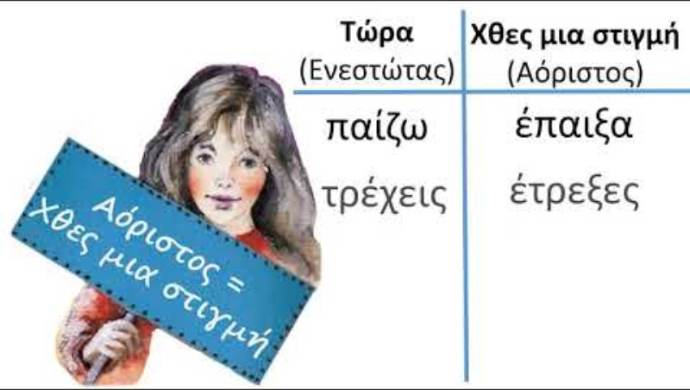
Χθες όλη μέρα ………..

Slide 5
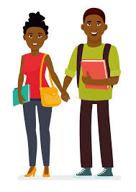
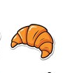
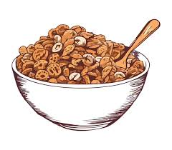
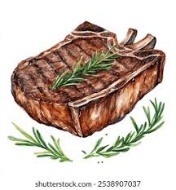
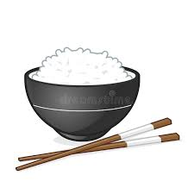
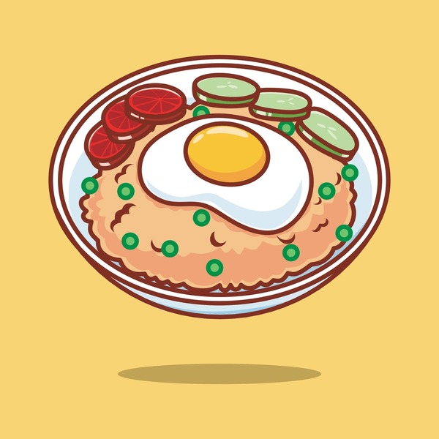
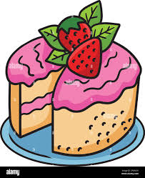
Έτρωγα _________.
Όταν ήσουν μικρός, τι έτρωγες;

Slide 6
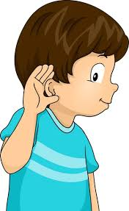


Slide 7
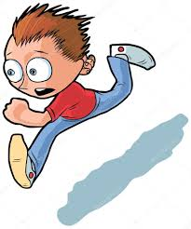
Έτρεχα
______________.

Slide 8
Έτρεχα
πιο γρήγορα από την αδερφή μου.

Slide 9
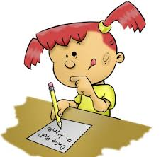
Έγραφα ________.

Slide 10
Έγραφα γράμμα στον Άγιο Βασίλη.

Slide 11

Διάβαζα
________.

Slide 12
Διάβαζα
παραμύθια.

Slide 13
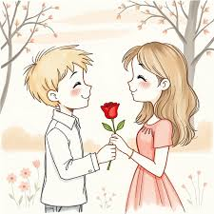
Αγαπούσα
______.

Slide 14
Αγαπούσα
τον Νικολάκη.

Slide 15
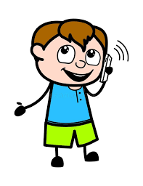
Μιλούσα
__________.

Slide 16
Μιλούσα
κάθε μέρα από το τηλέφωνο με τη γιαγιά μου.

Slide 17
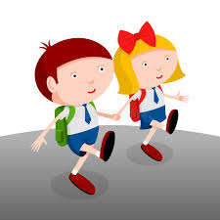
Πήγαινα
__________.

Slide 18
Πήγαινα
στο σχολείο με τα πόδια.

Slide 19
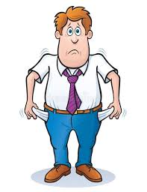
Είχα
__________.

Slide 20
Είχα
πολλά κέρματα στον κουμπαρά μου.

Slide 21
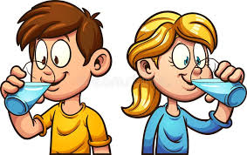
Έπινα
_______.

Slide 22
Έπινα
πολύ νερό.

Slide 23
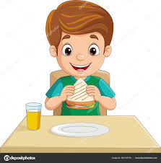
Έτρωγα
__________.

Slide 24
Έτρωγα
τοστ.

Slide 25
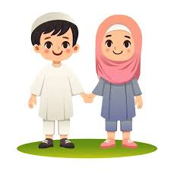
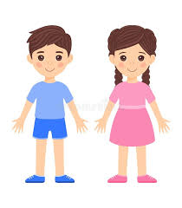
Όταν ήμουν μικρός
Όταν ήμουν μικρή

Slide 26
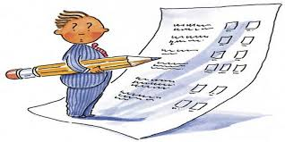
Χρησιμοποίησα τις λέξεις;
ήμουν
πήγαινα
έπαιζα
έκανα
είχα
αγαπούσα
παρακολουθούσα

Slide 27

Αυτοαξιολόγηση στο σπίτι

Slide 28
έτρεχα

Slide 29
έγραφα

Slide 30
διάβαζα

Slide 31
αγαπούσα

Slide 32
μιλούσα

Slide 33
είχα

Slide 34
πήγαινα

Slide 35
έτρωγα

Slide 36
έπινα

Slide 37
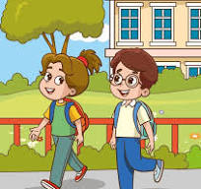
Τι έκανες χθες;
Χθες πήγα στο σχολείο.
(πηγαίνω)

Slide 38
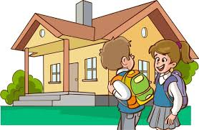
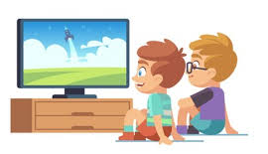
Τι έκανες χθες;
Μετά επέστρεψα στο σπίτι.
(επιστρέφω)
Έφαγα και είδα τηλεόραση.
(τρώω/βλέπω)

Slide 39
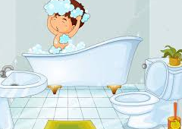
Τι έκανες χθες;
Έκανα μπάνιο.
(κάνω)

Slide 40
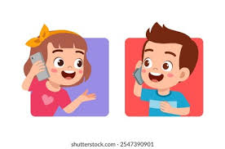
Τι έκανες χθες;
Το απόγευμα μίλησα στο τηλέφωνο με τους φίλους μου, / με τις φίλες μου/ με τους συγγενείς μου.
(τηλεφωνώ)

Slide 41
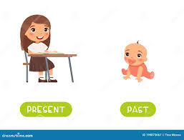
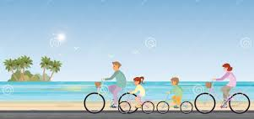
Παλιά
Χθες
Τώρα
Πήγαινα
Πήγα
Πηγαίνω
παρατατικός
αόριστος
ενεστώτας

Slide 42
Παλιά
φόρεσα
φορώ
Χθες
Τώρα
φορούσα
Παλιά φορούσα φορέματα και μπλούζες με παιδικούς ήρωες, ενώ τώρα φοράω παντελόνια και μαύρες μπλούζες.

Slide 43
Παλιά
παρακολούθησα
Χθες
παρακολουθούσα
παρακολουθώ
Τώρα
Τώρα παρακολουθώ στην τηλεόραση τις ειδήσεις, ενώ παλιά παρακολουθούσα μόνο κινούμενα σχέδια.

Slide 44
Λέω
Λες
Λέει
Λέμε
Λέτε
Λένε
Είπα
Είπες
Είπε
Είπαμε
Είπατε
είπαν
έ-λε-γ-α
έ-λε-γ-ες
έ-λε-γ-ε
λέγαμε
λέγατε
έ-λε-γ-αν
Θα πω
Θα πεις
Θα πει
Θα πούμε
Θα πείτε
Θα πουν

Slide 45

διάβαζα
διάβασα
διαβάζω
Θα διαβάσω

Slide 46
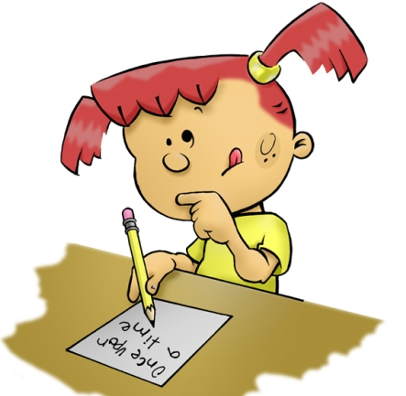
έγραφα
Έγραψα
Γράφω
Θα γράψω
Γράψε

Slide 47
ΣΧΟΛΙΚΗ ΖΩΗ
Εδώ και κάποιους μήνες _______ στο Γυμνάσιο Παλουριώτισσας. Όταν ήμουν μικρός/ μικρή, ________σχολείο στη Συρία/ στον Λίβανο/ στην Πολωνία. Τώρα _____στις 6:00. Όταν ήμουν στο δημοτικό, _________στις 6:45.
Εδώ και κάποιους μήνες πηγαίνω στο Γυμνάσιο Παλουριώτισσας. Όταν ήμουν μικρός / μικρή, πήγαινα σχολείο στη Συρία / στον Λίβανο / στην Πολωνία. Τώρα ξυπνάω στις 6:00, ενώ όταν ήμουν στο δημοτικό, ξυπνούσα στις 6:45.

Slide 48
ΣΧΟΛΙΚΗ ΖΩΗ
Όταν ήμουν στο δημοτικό ________λίγο, ενώ τώρα στο γυμνάσιο ______πολύ. Τότε _____πολλούς φίλους, αλλά τώρα ____λίγους και καλούς. Τότε _____τα μπισκότα της μαμάς μου, ενώ τώρα ___________κάτι από το κυλικείο/καντίνα.
Όταν ήμουν στο δημοτικό διάβαζα λίγο, ενώ τώρα στο γυμνάσιο διαβάζω πολύ. Τότε είχα πολλούς φίλους, αλλά τώρα έχω λίγους και καλούς. Τότε έτρωγα τα μπισκότα της μαμάς μου, ενώ τώρα τρώω κάτι από το κυλικείο/καντίνα.

Slide 49
ΤΩΡΑ | ΧΘΕΣ | ΠΑΛΙΑ
ξυπνώ | ξύπνησα | ξυπνούσα
πηγαίνω | πήγα | πήγαινα
γράφω | έγραψα | έγραφα
διαβάζω | διάβασα | διάβαζα
τρώω | έφαγα | έτρωγα
βλέπω | είδα | έβλεπα
κοιμάμαι | κοιμήθηκα | κοιμόμουνα

Slide 50
Χθες _____ στο ζαχαροπλαστείο. (πηγαίνω)
Κάθε μέρα _____στο σχολείο. (πηγαίνω)
Όταν ήμουν μικρή ______στo πάρκο. (πηγαίνω)

Slide 51
Χθες εμείς _____στο ζαχαροπλαστείο. (πηγαίνω)
Κάθε μέρα εμείς _____ στο σχολείο. (πηγαίνω)
Όταν ήμασταν μικρές ____στο πάρκο.(πηγαίνω)

Slide 52
Χθες εσείς _______στο ζαχαροπλαστείο; (πηγαίνω)
Κάθε μέρα εσείς _________στο σχολείο. (πηγαίνω)
Όταν ήσασταν μικρές ______στο πάρκο;(πηγαίνω)

Slide 53

Διάλειμμα
Διάλειμμα
Διάλειμμα
Διάλειμμα
Διάλειμμα

Slide 54

www.e-charalambous.com

